Slide 1

Тема 6.
Система образования Республики Беларусь в контексте мировых тенденций
2025
Педагогика
Кузьминич Татьяна Васильевна,
кандидат педагогических наук, доцент

Slide 2
Вопросы:
1. Белорусская народная педагогика
2. Воспитание, школа и педагогическая мысль в Беларуси (с древнейших времен до XVIII века)
3. Образование и педагогическая мысль в XVIII веке
4. Школа и педагогическая мысль в российской империи (включая белорусские земли) в XIX – начале XX веков
5. Развитие образования в БССР (1917-1941 гг.)
6. Развитие системы образования в СССР (1945 – 1991 гг.)
7. Система образования и педагогическая мысль в Беларуси (с 90-х годов ХХ века по настоящее время)

Slide 3
Образование в Республике Беларусь
2024
Беларусь среди 189 стран занимает 47 место в мире по индексу развития образования
Уровень грамотности взрослого населения – 99,9%
Основными функциями образования в современном мире являются:
  1. функция воспроизводства (трансляции) культуры и социокультурного опыта;
  2. функция развития личности, общества в целом

Slide 4
Истоки образовательных процессов на белорусских землях – народная педагогика
Основные этапы развития образования проходили в контексте развития европейских образовательных процессов

Slide 5
БЕЛОРУССКАЯ НАРОДНАЯ ПЕДАГОГИКА
«…воспитание, созданное самим народом и основанное на народных началах, имеет ту воспитательную силу, которой нет в самых лучших системах, основанных на абстрактных идеях или заимствованных у другого народа…» К.Д. Ушинский
НАРОДНАЯ ПЕДАГОГИКА –
это совокупность и взаимозависимость
представлений, взглядов, суждений, убеждений, идей, навыков и приемов воспитания, нашедших отражение в народном творчестве
Цель:
передача от поколения к поколению
трудовых знаний, умений и навыков,
правил и норм гражданского поведения
Способы и приемы
воспитания
− труд;  авторитет;
− игра;  внушение;
− убеждение;  совет;
− благословение;  упражнение;
− беседа;  соревнование;
− испытание;  клятва;
− осуждение;  запугивание;
− угроза;  наказание;
− проклятие.
ОСНОВНЫЕ ИДЕИ ВОСПИТАНИЯ В БЕЛОРУСКОЙ НАРОДНОЙ ПЕДАГОГИКЕ:
− трудовое;
− религиозное;
− нравственное;
− патриотическое;
− умственное;
− эстетическое;
− физическое.
СРЕДСТВА НАРОДНОЙ ПЕДАГОГИКИ:
− трудовая деятельность;
− традиции;
− обычаи;
− обряд;
− игры;
− устное народное творчество;
− родное слово;
− праздники;
− танец;
− семейный уклад жизни.

Slide 6
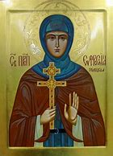
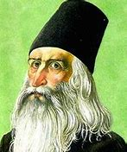
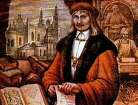
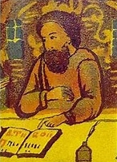
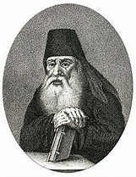
Образование (обучение и ВОСПИТАНИЕ) на белорусских землях (С ДРЕВНЕЙШИХ ВРЕМЕН ДО XVIII ВЕКА)
Полоцкая Ефросинья
(1110-1179)
Кирилл Туровский
(1130-1182)
Скорина Франциск
(1490-1551)
Зизаний Лаврентий
(ок. 1560 – ок. 1634)
Полоцкий Симеон (1624-1680)

Slide 7
КУЛЬТУРА И ПРОСВЕЩЕНИЕ В ПОЛОЦКОМ КНЯЖЕСТВЕ (Х-XII ВВ.)
Влияние христианства на развитие школьного дела
  школы при церквях и монастырях
  школы книжного учения
Памятники письменности:
  − берестяные грамоты;
  − писала;
  − надписи на стенах соборов, изделиях прикладного
  искусства, предметах домашнего обихода и т.д.
  − эпиграфические материалы;
  − «Житие Ефросинии Полоцкой».
Просветительская деятельность Е. Полоцкой (1110 – 1173)
  Выдающийся белорусский просветитель XII века
  Переписывание книг
  Основание двух монастырей
  Открытие школы при женском монастыре
  Занималась педагогической деятельностью
ТУРОВСКОЕ КНЯЖЕСТВО
Кирилл Туровский
(1130-1182)
Белорусский богослов, поэт, писатель, просветитель второй половины XII века Называли «вторым Златоустом». Стремился приобщить соотечественников к чтению книг и знаниям через «Поучения», молитвы, притчи, каноны.

Slide 8
ПРОСВЕТИТЕЛЬСКАЯ ДЕЯТЕЛЬНОСТЬ Ф. СКОРИНЫ (1490-1540)
Цель просветительской деятельности –
послужить простым людям,
помочь им познать мудрость, «абы научившися мудрости, добре жили на свете»
Перевел и издал 23 библейские книги, в т.ч.
«Псалтырь» (детям малым як початок всякое добро науки грамоты)
«Книга Иова» (для изучения логики, «отличать правду от кривды»)
«Притчи Соломона» (для изучения риторики, «красномовности»)
«Книга Иисуса Навина» (для изучения астрономии и геометрии)
«Книга Судей израилевых» (для изучения военного искусства)
Основные идеи:
− идея широкого развития образования;
− идея разносторонности знаний;
− идея гармонического развития человека и свободы личности;
− идея утверждения духовно-нравственной и эстетической
ценности родного языка;
− идея духовного развития человека;
− идея воспитания в духе любви к Родине;
− идея трудового воспитания
Ф. СКОРИНА (1490-1540) -
выдающийся книгопечатник и просветитель Беларуси, гуманист проповедовал свободу человеческой личности
ЗИЗАНИЙ ЛАВРЕНТИЙ (ОК. 1560 – ОК. 1634)
белорусский просветитель, учитель братской школы, переводил и редактировал церковные книги.
Основные произведения: «Азбука», «Лексис», «Грамматика словенская», «Катехизис Великий»
ПОЛОЦКИЙ СИМЕОН (1624-1680)
Белорусский мыслитель, писатель, публицист, педагог, переводчик и издатель
Сторонник концепции «чистой доски», открытия школ, училищ, типографий
Внес вклад в создание Славяно-греко-латинской академии
Воспитатель царских детей (в России)
Основные работы: «Вертоград многоцветный», «Вечеря душевная» и др.

Slide 9
Образование (обучение и ВОСПИТАНИЕ) на белорусских землях (С ДРЕВНЕЙШИХ ВРЕМЕН ДО XVIII ВЕКА)
Понятия, персоналии | Содержание
Арианские школы | создавались на белорусских землях с 60-х годов XVI века под влиянием протестантского течения «ариан». Были двух типов: начальные школы и школы типа гимназий, которые давали среднее образование.
Братские школы | создавались при православных братствах во второй половине XVI века. Отличались разумной организацией учебно-воспитательного процесса, использовали элементы классно-урочной системы. Первая братская школа была открыта в Вильне в 1584 г.
Иезуитские школы | получили распространение в конце XVI века. Первой школой была Виленская иезуитская коллегия (1570 г.). Иезуитские коллегии состояли из двух отделений: низшего (три класса) и высшего (два класса).
Протестантские школы | создавались в XVI веке в связи с распространением идей Реформации. В 1670-х годах -около 160 кальвинистских школ, особую известность среди которых имела Слуцкая кальвинистская школа (1617 г.), которую называли «Слуцкими Афинами».
Кафедральные школы | получили распространение с XIV века. Готовили служителей культа и обучали мирян. Первая кафедральная школа была открыта в Вильне (1387 г.).
Униатские школы | открывались в XVII веке в целях расширения и укрепления униатской церковной идеологии орденом базилиан. Униатские (базилианские) школы были двух типов: элементарные и повышенного типа.
Светское музыкальное образование | Театрально-художественные школы Музыкальные школы при театрах (Несвиж, Слоним, Гродно, Ружаны
 | МУЗЫКАЛЬНАЯ ШКОЛА В НЕСВИЖЕ (1736), ГРОДНЕНСКАЯ МУЗЫКАЛЬНАЯ ШКОЛА (1774)

Slide 10
СИСТЕМА ИЕЗУИТСКОГО ОБРАЗОВАНИЯ (обучения и воспитания)
Цель – безусловная преданность церкви, способность к послушанию, умение говорить и спорить
Средства и методы обучения и воспитания:
надзор (система шпионажа и доносительства)
мягкий режим
система поощрений (кресты, ленты, медали, почетные доски) и наказаний (дурацкие колпаки, ослиные уши, позорные доски)
театрализованные представления (школьный театр)
школьное самоуправление
соревнование (развитие в детях честолюбия, страха перед бесчестием)
воспитание в духе католического фанатизма
авторитаризм
иезуитские школы
низшие школы (3 класса)
коллегия (5 классов )
Виленская иезуитская коллегия (1570 г.)
Виленская иезуитская Академия (1578 г.)

Slide 11
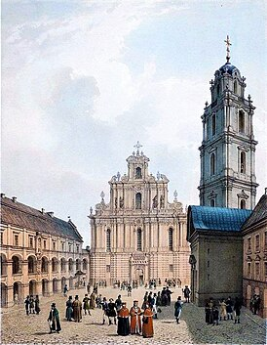
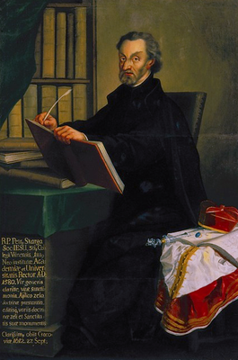
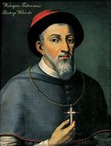
Высшее учебное заведение на белорусских землях –
1579 г. - Академия и университет виленский общества Иисуса преобразована из иезуитской коллегии, возникшей в Вильне в 1570 г.
1773 г. преобразовано в «Главную литовскую школу» с централизованным подчинением всех школ других уровней
После 1794 г. - Главная виленская школа
С 1803 г. - Императорский Виленский университет (к 1823-му году – один из крупнейших университетов Европы.
1832 г. – закрыт
1919-1939 – Университет Стефана Батория,
с декабря 1939 -литовский Вильнюсский университет
Первый ректор – Петр Скарга
Валериан Протасе́вич — религиозный и церковный деятель, епископ луцкий, епископ виленский; основатель иезуитской коллегии в Вильне
теологический и философский факультеты,
с 1641 г. — юридический.
С 1803 - факультеты литературы и свободных наук, моральных и политических наук, медицинский и физико-математический. Университет - центр Виленского учебного округа.

Slide 12

Широкое распространение на белорусских землях имели братские школы. Первая из них – Виленская.
В учебном процессе сначала преобладали индивидуальные формы обучения, но постепенно стали распространяться коллективные формы занятий, сформировалась классно-урочная система.
Во всех братских школах преподавалась МУЗЫКА – церковное пение без сопровождения на музыкальных инструментах.

Slide 13
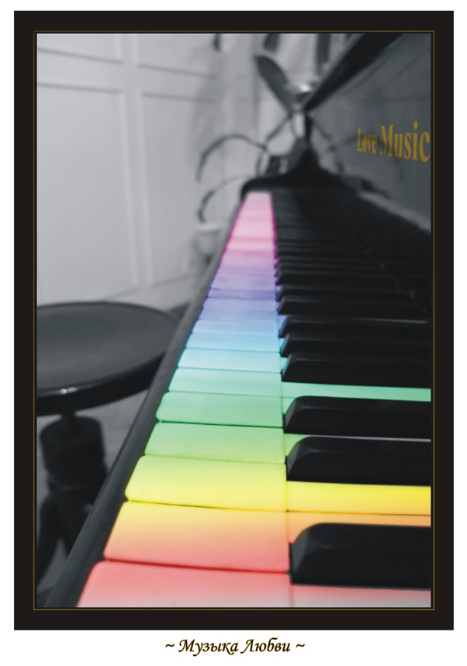
На территории Беларуси существовали специализированные учреждения образования при культовых храмах иезуитов и униатов для подготовки профессиональных музыкантов – музыкальные бурсы.
Музыкальные бурсы – специальные школы-интернаты, в которых получали музыкальное образование дети дворян, вольных крестьян, обедневшей шляхты.
Существовали в Орше (1634), Новогрудке (1646), Витебске (1676), Гродно (1707), Несвиже, Полоцке, Слуцке, Минске, Могилёве, а также при Жировичском монастыре.
Обучение было бесплатным. Количество человек – от 3 до 16.
Учебные предметы: дирижирование , композиция, теория музыки, пение, игра на музыкальных инструментах.

Slide 14
ОБРАЗОВАНИЕ И ПЕДАГОГИЧЕСКАЯ МЫСЛЬ
В СТРАНАХ ЗАПАДНОЙ ЕВРОПЫ В XVII-XVIII ВВ.
ОСНОВНЫЕ ПОНЯТИЯ ТЕМЫ:
Понятия, персоналии | Содержание
Белл-ланкастерская система обучения | применялась в начальной школе, где старшие и более успевающие ученики под руководством учителя вели занятия с остальными учащимися. Основана английскими педагогами А. Беллом и Д. Ланкастером в конце XVIII века.
Материальное образование | теория общего образования, утверждавшая, что основной критерий отбора образовательного материала – степень его полезности, пригодности для жизни. Легла в основу реального направления образования. Термин появился во второй половине XVIII века.
Неогуманизм | педагогическое течение середины XVIII века (Германия), способствовавшее новому возрождению интереса к культуре античного мира. Представители: Х.Г. Гейне, В. Гумбольдт, А. Вольф.
Пиетизм | религиозное течение протестантского типа в Германии во II половине XVII века. Уделяли большое внимание реальным предметам, трудовому воспитанию, обучению на родном языке. Основоположник А. Франке.
Филантропизм | педагогическое движение, возникшее в Германии в XVIII веке под влиянием идей французского Просвещения. Основной принцип педагогики – природа, школа, жизнь. Сторонниками этого течения были: И.Б. Базедов, Х.Г. Зальцман, Э. Трапп и др.
Формальное образование | теория общего образования, утверждающая, что главное внимание школы должно быть направлено на развитие способностей учащихся, их мышления, воображения, памяти. Лучшим средством развития считали изучение древних языков, математики, отстаивали классическое направление образования. Термин появился в XVIII в.
Базедов Иоганн Бернхард | (1723 – 1790)
Коменский Ян Амос | (1592 – 1670)
Локк Джон | (1632 – 1704)
Руссо Жан-Жак | (1712 – 1718)
Дидро Дени | (1713 – 1784)

Slide 15
РАЗВИТИЕ ОБРАЗОВАНИЯ В ЭПОХУ ПРОСВЕЩЕНИЯ
Основной тезис – «Мнение правит миром»
Главные идеи французского Просвещения:
  − образование и воспитание – дело государства;
  − церковь не должна контролировать образование;
  − начальная школа должна быть всеобщей и обязательной;
  − основу образования должны составлять естественные науки;
  − внимание к гражданскому, патриотическому воспитанию.
Видные представители:
  Д. Дидро, К. Гельвеций, Ж.-Ж. Руссо (Франция);
  Д. Беллерс, Э. Белл, Д. Ланкастер (Англия);
  А. Франке, И. Базедов (Германия);
  И. Бецкой, М. Ломоносов, Ф. Янкович (Россия);
  Г. Канисский, К. Нарбут, Ф. Карпинский (белорусские земли в составе Речи Посполитой)

Slide 16
ОБРАЗОВАНИЕ И ПЕДАГОГИЧЕСКАЯ МЫСЛЬ
НА БЕЛОРУССКИХ ЗЕМЛЯХ В XVIII ВЕКЕ
Видные представители в Беларуси:
  С. Канарский (1700 – 1773); Г. Канисский (1717 – 1795);
  Ф. Карпинский (1741 – 1825); - К. Нарбут (1738 – 1807)
ПРОСВЕЩЕНИЕ В БЕЛАРУСИ
  I половина XVIII века
    Иезуитские, базилианские, пиарские школы.
  II половина XVIII века
    Эдукационная комиссия (учебные округа, светская направленность школ, трехступенчатая система образования). Основной тип школы – католическая школа.
  Последняя четверть XVIII века
    Первые русские школы: малые и главные народные училища.
  ______________________________________________________________________________________________________

Slide 17
ОБРАЗОВАНИЕ И ПЕДАГОГИЧЕСКАЯ МЫСЛЬ на белорусских землях В XVIII ВЕКЕ
Понятия, персоналии | Содержание
Канарский Станислав (1700 – 1773) | польский педагог, один из инициаторов Эдукационной комиссии, учитель пиарских школ, первым осуществил реформу пиарской школы. Основное произведение – «О воспитании честного человека и доброго гражданина».
Казимир Нарбут (1738 – 1807) | видный представитель педагогической и естественно-научной мысли в Беларуси XVIII века. Выступал против схоластики в обучении, принял участие в работе Эдукационной комиссии. Его книга «Логика…» использовалась в качестве учебника в школах ВКЛ.
Пиарские школы | школы римско-католического ордена пиар. На территории Беларуси стали создаваться в начале XVIII века. Особую известность имел Щучинский пиарский коллегиум (1718 г.).
Эдукационная комиссия | первый светский правительственный орган управления народным образованием, созданный в Речи Посполитой по решению Сейма в 1773 г. Провела школьную реформу, в ходе которой школа приобрела светскую направленность, духовенство отстранялось от управления делом образования, из школы изгонялись зубрежка и схоластика.

Slide 18
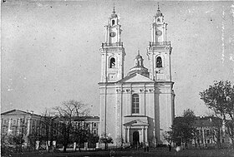
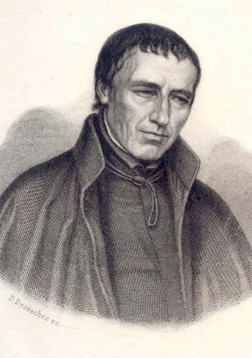
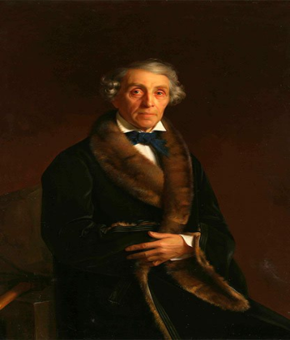
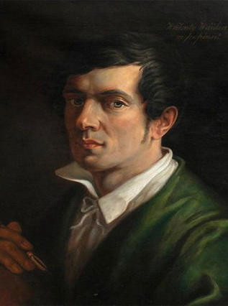
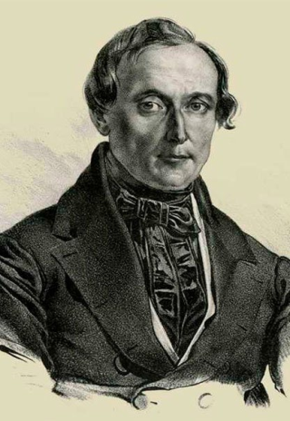
Полоцкая иезуитская академия
(коллегиум с 1580 г. по указу короля Ст. Батория, первый ректор – проповедник Петр Скарга); академия (1812 – 1820 гг.), три факультета: теологии, языков и литературы, философии и свободных наук; астрономический зал с уникальным телескопом, физический и механический кабинеты с редким оборудованием, химическая лаборатория, минералогический кабинет; 50 тыс. библиотека, музей (коллекции оружия, произведений декоративно-прикладного искусства, гравюр, живописных полотен, геологические и зоологические экспонаты, различные механизмы и приборы, в том числе механическая голова; типография, научно-литературный журнал.
в 1820 г . Закрыта, книги были частично расхищены, распределены между различными учебными заведениями России. Оборудование полоцкой типографии в 1833 году отправлено в Киев.
С 1822 по 1830 годы в корпусах бывшей Полоцкой иезуитской академии располагалась Полоцкое высшее пиарское училище, 1830—1835 гг. Полоцкий кадетский корпус.
Ф.П. Толстой, вице-президент рос. Академии искусств,
живописец Валентий Ванькович,
писатель Ян Борщевский
Ян Ротан (генерал Общества Иисуса)

Slide 19
ОБРАЗОВАНИЕ И ПЕДАГОГИЧЕСКАЯ МЫСЛЬ
В РОССИИ В XVIII ВЕКЕ
Понятия, персоналии | СОДЕРЖАНИЕ
Бецкой Иван Иванович (1704 – 1795) | видный деятель просвещения в России, организатор воспитательных домов, Смольного института благородных девиц и др., стремился создать «новую породу людей», способных гуманно обращаться с крестьянами. Главный труд – «Генеральное учреждение о воспитании обоего пола юношества».
Главные народные училища | начальные учебные заведения повышенного типа в губернских городах России с 80-х годов XVIII века. Принимались дети всех сословий, кроме крепостных. Курс обучения 5 лет. В 1804 г. преобразованы в гимназии.
Институт благородных девиц | сословное среднее учебное заведение закрытого типа, созданное в Петербурге в 1764 г. по инициативе И. Бецкого для дочерей дворян. Это было первое государственное среднее женское учебное заведение в Европе.
Кадетский корпус | сословное среднее учебно-воспитательное учреждение закрытого типа, созданное в России в 1731 г. для мальчиков из дворянских семей. Готовил не только офицеров, но и гражданских чиновников, дипломатов, судей.
Малые нар. училища | с 1786 г. 2-х годичные начальные учебные заведения для непривилегированных сословий в губернских и уездных городах России.
Реальное образование | тип общего среднего образования (XVIII в.), в основе которого положено усвоение учащимися практически полезных знаний, прежде всего предметов естественно-математического цикла. Первая реальная школа (училище) создана в России в 1701 г.
Цифирные школы | государственные начальные общеобразовательные школы для мальчиков всех сословий (кроме крестьян в России 1714-1744 гг.). Обучали грамоте, письму, арифметике, началам геометрии. Преобразованы в гарнизонные, архиерейские и горнозаводские школы.

Slide 20
ШКОЛА И ПЕДАГОГИЧЕСКАЯ МЫСЛЬ В РОССИЙСКОЙ ИМПЕРИИ (ВКЛЮЧАЯ БЕЛОРУССКИЕ ЗЕМЛИ) В XIX – НАЧАЛЕ XX ВЕКОВ
ОСНОВНЫЕ ПОНЯТИЯ ТЕМЫ:
Понятия, персоналии | Содержание
Богданович Адам Егорович (1862 – 1940) | белорусский фольклорист, этнограф, педагог. Вскрыл недостатки системы образования того времени, наметил пути совершенствования обучения и воспитания. Особое внимание уделял изучению народной педагогики. Основная работа – «Педагогические воззрения белорусского народа».
Западники | направление русской общественной мысли середины XIX века (П.Я. Чаадаев, В.Г. Белинский, А.И. Герцен и др.), выступавшее за развитие России по западно-европейскому пути, приветствовавшее западно-европейскую образованность.
Земские школы | начальные школы в дореволюционной России с 3-х и 4-х летним сроком обучения. Открывались с 60-х годов XIX века земствами.
Пашкевич Элоиза (Тетка) (1876 – 1916) | белорусская поэтесса, развернула работу по организации народных школ, издала учебную книгу «Першае чытанне для дзетак беларусаў», была организатором и редактором журнала «Лучынка».
Славянофилы | направление русской общественной мысли середины XIX века (А.С. Хомяков, С.П. Шевырев и др.), выступавшее за отличный от западно-европейского путь развития России на основе ее самобытности. Основой народного воспитания считали религиозность, нравственность, любовь к ближнему.
Толстой Лев Николаевич (1829 – 1910) | русский писатель и педагог, основоположник Яснополянской школы. Реализовывал идеи свободного воспитания, гуманистической ненасильственной педагогики. Называли «русским Руссо». Педагогические работы: «Азбука», «Народное образование» и др.
Ушинский Константин Дмитриевич (1824 – 1870) | русский педагог, один из основоположников русской научной педагогики и народной школы, заложил основы педагогической антропологии. Основные работы: «Человек как предмет воспитания», «Родное слово», «Детский мир» и др.
Учебный округ | административная единица территории России в ведении которого находились все учебные заведения во главе с университетом. В 1804 году было образовано шесть учебных округов: Московский, Петербургский, Казанский, Виленский, Харьковский, Дерптский.
Царскосельский лицей | высшее привилегированное закрытое учебное заведение России, учрежденное в 1811 г. для детей дворян. По своим правам приравнивался к университету.

Slide 21
ОБРАЗОВАНИЕ В БЕЛАРУСИ В XIX – НАЧАЛЕ ХХ ВВ.
Новое в системе образования:
− развитие женского образования;
− развитие высшего образования;
− развитие школ взаимного обучения.
1832 г. – закрыт Виленский университет
1834 – 1839 гг. – первая в Белоруссии учительская семинария (г. Витебск)
1843 г. – первые школы для девочек
1848 – 1863 гг. – первое высшее учебное заведение (Горы-Горецкий земледельческий институт)
Первая половина XIX века
Основные тенденции в системе образования:
− создание и расширение государственных общеобразовательных школ;
− сохранение ведущего положения за католическими учебными заведениями;
− русификация школ.
Реформа 1803 – 1804 гг.
− возникновение первого в России Министерства народного просвещения;
− деление на учебные округа;
− государственное руководство школами;
просветительная концепция образовательной политики;
− установление преемственности между учебными заведениями.
Закон 1807 г. Создание одноклассных, двухклассных училищ.
Манифест от 13 июля 1826 г. приговор декабристам и впервые провозглашено, что реформа образования - самое главное и самое действенное средство «отрезвления общества от дерзновенных мечтаний». Доктрина «охранительного просвещения», учебные заведения - трансляторы государственной политики.
Закон 1828 г. Контрреформа в области образования:
унификация учебных заведений, введение единообразия в воспитании и обучении; создание жесткой сословной образовательной системы (для крепостных крестьян - только приходские и уездные училища и частные заведения, одногодичные, не финансируемые государством; уездные училища с 3-годичным курсом для детей городских сословий (купцов, ремесленников, низших чиновников и низших военных офицерских чинов) , гимназии - для детей дворян, высших чиновников и военных.

Slide 22
ОБРАЗОВАНИЕ В БЕЛАРУСИ В XIX – НАЧАЛЕ ХХ ВВ.
Вторая половина XIX века
Школьные реформы 1860-х годов
Прогрессивные черты:
− установление в законодательном порядке народной школы;
− провозглашение общедоступности и бессословности образования;
− развитие женского образования;
− открытие реальных гимназий;
− развитие профессионального образования.
Учительские семинарии: Молодечно (1864); Полоцк (1872), Несвиж (1875), Свислочь (1876).
Школьная реформа 1870-х годов
Основные черты:
− восстановление сословной разобщенности школ;
− нарушение единства системы образования;
− усиление государственного контроля за школой;
− усиление классицизма в гимназическом образовании.
Основные тенденции в развитии образования
  − расширение системы образования;
  − удерживание основной массы населения в невежестве;
  − усиление русификации школ.
Характерные черты школы
на рубеже XIX-XX вв.
  − многотипность школ;
  − отсутствие преемственности между начальной и средней школами;
  − подчинение учебных заведений различным ведомствам;
  − сословно-классовый характер образования;
  − ограничение образования для лиц женского пола.

Slide 23
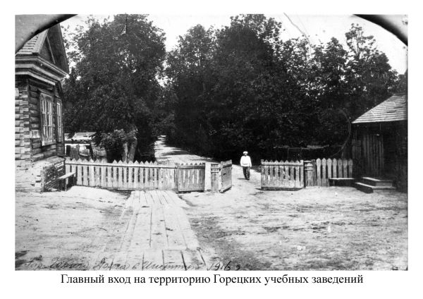
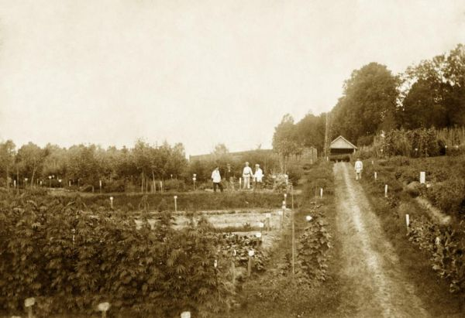
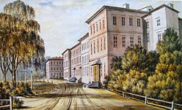
Горы-Горецкий земледельческий институт с правами университета
1836 г. решение об открытии Горы-Горецкой земледельческой школы, в местечке Горки (Горы-Горки) Оршанского уезда Могилевской губернии, 1840 г. – первый набор; срок обучения - 3 года. Подготовка агрономов и управителей для казённых и частных имений, в 1842 году впервые в мировой практике - менеджеров для сельскохозяйственного производства.
С июня 1848 году – Горы-Горецкий земледельческий институт с правами университета, первое в Российской империи высшее сельскохозяйственное учебное заведение. Создан прототип первого в мире зерноуборочного комбайна, первое в мире учебно-опытное поле, ботанический сад. Открыт музей сельскохозяйственных орудий, участие во Всемирных выставках, научный журнал и др.
После восстания 1863 г. институт был переведён в Санкт-Петербург. В Горках остались: Горецкое земледельческое училище и Горецкие землемерно - таксаторские классы.

Slide 24
РАЗВИТИЕ ОБРАЗОВАНИЯ В БССР (1917-1941 ГГ.)
Особенности структуры образования:
Школа I ступени, семилетка, ФЗСемилетка, ШКМ, ФЗУ, рабочий факультет, профшкола.
Декреты, постановления по вопросам образования:
  − «Положение о единой трудовой школе РСФСР» (1918 г.);
  − «Декларация о единой трудовой школе» (1918 г.).
Основные направления школьной политики:
  − тесная связь с экономическими, политическими и культурными задачами страны;
  − подчинение школьного дела интересам народа и государства, ликвидация неграмотности;
  − право на получение образования на родном языке;
  − полное равноправие детей в образовании;
  − принцип преемственности всех звеньев
  системы образования;
  − политехнизация школы.
Изменения в системе народного образования:
  − демократизация школы;
  − трудовые школы-коммуны;
  − укрепление материальной базы и рост школьной сети;
  − введение всеобщего начального обучения;
  − комплексы – программы.
Политика белорусизации (1924-1930 гг.)
Развитие образования в западных районах Беларуси (1920 – 1939 гг.): политика ополячивания.
БССР: Общественно-политическое воспитание учащихся: комсомольские, пионерские организации.
Развитие профессионального (педагогического) образования:
  − университет(1);
  − пединституты (4);
  − учительские институты (6);
  − педагогические училища (19).

Slide 25
РАЗВИТИЕ СИСТЕМЫ ОБРАЗОВАНИЯ В СССР (1945 – 1991 ГГ.)
Понятия, персоналии | Содержание
«Закон об укреплении связи школы с жизнью и о дальнейшем развитии системы народного образования в СССР» | принят в 1958 г., предполагал переход на восьмилетний всеобуч, трансформацию 7-летних школ в 8-летние, соединение обучения с производительным трудом, усиление политехнического содержания образования, создание в сельской местности школ-интернатов, подготовку дополнительных преподавательских кадров.
Конвенция о правах ребенка | принята на заседании Генеральной Ассамблеи ООН 20 ноября 1989 г., ратифицирована в 1990 г. Состоит из 3 частей. В 1-й части зафиксированы права детей, во 2-й намечен механизм контроля за соблюдением Конвенции, в 3-й описана процедура присоединения к Конвенции.
Непрерывное образование | обучение на протяжении всей жизни в целях личного и профессионального развития. Принят 19 сессией Генеральной конференции ЮНЕСКО (1976 г.).
«Основные направления реформы общеобразовательной и профессиональной школы» (1984 г.) | в соответствии с этим документом вводилась 11-летняя школа, устанавливалось обучение детей с 6-летнего возраста, пересматривались школьные программы, предполагалось введение компьютерной грамотности, слияние общего и профессионального образования.
Педагогика сотрудничества | новаторское, гуманистическое течение в советской педагогике 80-х годов (Ш.А. Амонашвили, В.Ф. Шаталов. Е.Н. Шетинин и др.). Основные идеи – идея сотворчества, идея опережения, идея опоры, идея крупных блоков и т.д.
Профессионально-технические училища (ПТУ) | созданы в СССР в 1958 г. как основные звенья системы профессионально-технического образования, ведут подготовку квалифицированных рабочих для отраслей народного хозяйства на базе неполной и полной средней школы.
Сухомлинский Василий Александрович (1918 – 1970) | известный советский педагог, директор Павлышской школы. Использовал уроки на природе, ввел обучение детей с шестилетнего возраста, был сторонником коллективного воспитания с акцентом на внимание к отдельному ребенку. Основные работы: «Павлышская средняя школа», «Сердце отдаю детям» и др.

Slide 26
РАЗВИТИЕ ОБРАЗОВАНИЯ В БЕЛАРУСИ (1945 – 1991 ГГ.)
Основные направления деятельности органов народного образования (1945-1949 гг.):
  − укрепление учебно-материальной базы школы;
  − ликвидация неграмотности;
  − улучшение подготовки педагогических кадров;
  − повышение уровня учебно-воспитательной работы.
Введение всеобщего обязательного семилетнего обучения (1949 г.).
ИЗМЕНЕНИЯ В ШКОЛЬНОМ ОБУЧЕНИИ В 50-Е ГОДЫ:
  Введение ручного труда в начальных классах, труда в мастерских 5-7 классов, практикума по машиноведению в старших классах.
Закон «Об укреплении связи школы с жизнью и о дальнейшем развитии системы народного образования» (1958 г.).
Введение всеобщего обязательного восьмилетнего обучения.
РЕФОРМА 1966 г.
Введение всеобщего среднего образования.
Комплексный подход к обучению и воспитанию учащихся в 70-е годы.
Реформа 1984 г. Переход на 11-летнее обучение.
Причины девальвации школьного образования:
  − стандартизация получения знаний;
  − формализм в обучении и воспитании;
  − консерватизм в управлении и педагогическом творчестве.

Slide 27
ШКОЛА И ПЕДАГОГИКА В ЗАПАДНОЙ ЕВРОПЕ И США (XX ВЕК)
Понятия, персоналии | Содержание
Детские деревни | SOS-киндердорфы – система воспитания детей-сирот в условиях, приближенных к семейным. Впервые созданы в 1949 г. австрийским педагогом Г. Гмайнером. В настоящее время организованы более чем в 120 странах. В Беларуси первая детская деревня создана в окрестностях г. Минска (в Боровлянах) в 1992 г.
Корчак Януш (Эрш Генрик Гольдшмидт) 1878 – 1942 | польский педагог, писатель, детский врач. Руководил детскими учреждениями «Наш дом» и «Дом сирот» (1912 – 1942). Целью воспитания считал свободное и гармоническое развитие каждого ребенка. Основные произведения: «Как любить ребенка», «Право ребенка на уважение» и др.
Маритен Жак (1882 – 1973) | представитель педагогики неотомизма. Основной целью считал христианское человеколюбие. Критиковал светскую педагогику за недооценку цели воспитания и чрезмерное увлечение педагогическими технологиями.
Неопрагматическая педагогика | философско-педагогическое направление в современной зарубежной науке о воспитании. (А. Маслоу, К. Роджерс, Т. Брамельд, А. Комбс), усиливающее индивидуалистическую направленность воспитания. Отстаивает полный произвол в поступках и оценках личности, это источник ее активности и оптимизма.

Slide 28
ШКОЛА И ПЕДАГОГИКА В ЗАПАДНОЙ ЕВРОПЕ И США (XX ВЕК)
Понятия, персоналии | Содержание
Поликультурное образование | важная часть современного общего образования, способствующая усвоению учащимися знаний о других культурах, воспитанию в духе уважения инокультурных систем. Выступает в виде альтернативы интернациональному социалистическому воспитанию.
Сартр Жан Поль (1905 – 1980) | представитель экзистенциалистской педагогики. Выдвинул идеал одухотворенного, мыслящего человека, формирование которого связано со свободным выбором цели. Эффективным признавал лишь самовоспитание.
Третья школьная революция | закон о включении ущербных детей в обычные классы (США). Предполагает предоставление равных шансов для полноценной школьной жизни детям с определенным отставанием в развитии, упразднение так называемых спецшкол для аномальных детей.
Френе Селестен (1896 – 1966) | французский педагог-реформатор. Разработал педагогическую технологию, состоявшую из различных по функциям элементов: школьная типография, самоуправления, «свободных текстов», карточек персональной работы. Основной труд – «Педагогические инварианты».

Slide 29
??????????????????????
Пять слайдов, а затем история

Slide 30
КОМПЕТЕНТНОСТНЫЙ ПОДХОД В ОБРАЗОВАНИИ
ЭТАПЫ СТАНОВЛЕНИЯ
Первый этап (1960—1970)
США –
сфера бизнеса и производства
теория обучения языкам
  (компетенция/ компетентность, «коммуникативная компетентность»)
Второй этап (1970—1980)
Менеджмент, управление, руководство
«социальные компетенции/ компетентности»
Третий этап (1990-е)
программные документы международных организаций (ЮНЕСКО-ООН, ЕС, Совет Европы, ОЭРС и др.)
исследование компетентности как научной категории применительно к образованию,
Четвертый этап (с начала XXI в.) –
Модернизация национальных систем образования стран СНГ
на основе КП
введение компетентностного подхода в содержание Национальных государственных образовательных стандартов

Slide 31
Доклад международной комиссии ЮНЕСКО по образованию для XXI века «Образование: сокрытое сокровище», 1996 г.
  «Четыре столпа образования
  • Научиться познавать
  • Научиться делать (От понятия квалификации к понятию компетентности и др.)
  • Научиться жить вместе, научиться жить с другими (Открытие другого; Стремиться к достижению общих целей)
  • Учиться жить…»
  (Ж.Делор председатель Международной комиссии ЮНЕСКО по проблемам образования в XXI в.)
  Четыре компетенции глобального масштаба:
  СОСУЩЕСТВОВАТЬ
  УЧИТЬСЯ
  РАБОТАТЬ
  ЖИТЬ

Slide 32
Лиссабонская конвенция «О признании квалификаций, относящихся к высшему образованию в европейском регионе» (1997)
Принята концепция международного признания результатов образования
Поставлена задача разработки конвертируемых общепонятных критериев такого признания

Slide 33
Болонский процесс
(1999 г.)
(Болонская декларация подписана Россией в 2003 г.,
Беларусь – 2015-2018)
Переориентация образовательного процесса на параметры компетенций и результатов (новая методология получила
название компетентностного подхода)
Предлагаемые классификации компетенций:
В проекте TUNING (направлен на сближение образовательных структур в странах-участницах Болонского процесса. В центре внимания - результаты обучения и компетенции, посредством которых обеспечивается прозрачность европейской системы образования)
  универсальные, т.е. общие для всех классификаций и предметов;
  предметно-специализированные.
В современной образовательной практике
  Предметные, метапредметные, личностные (межпредметные, надпредметные);
  Ключевые, жизненные
  Общекультурные, образовательные

Slide 34
СИСТЕМА ОБРАЗОВАНИЯ И ПЕДАГОГИЧЕСКАЯ МЫСЛЬ В БЕЛАРУСИ
(С 90-Х ГОДОВ ХХ ВЕКА ПО НАСТОЯЩЕЕ ВРЕМЯ)
Основные нормативные правовые документы
Закон Республики Беларусь «Об образовании» | принят в 1991 году (упразднен после введения Кодекса Республики Беларусь об образовании ).
Закон Республики Беларусь «О правах ребенка» | принят в 1993 году, состоит из 3х статей, основанных на Конвенции о правах детей, Конституции Республики Беларусь. Включает четыре раздела: общие положения, ребенок и семья, ребенок и общество, ребенок в неблагоприятных условиях и экстремальных ситуациях, заключительные положения.
«Концепция воспитания детей и учащейся молодежи в Республике Беларусь» | принята в 1999 году. Состоит из четырех разделов, в которых раскрывается состояние воспитательной работы на современном этапе, теоретико-методологические основы современного воспитания, содержание воспитания, технология воспитательного процесса.
«Концепция реформы общеобразовательной средней школы» | принята в 1996 году. Включает четыре раздела, в которых дается общая характеристика образования в Республике Беларусь, излагаются цели и принципы реформы, анализируется структура 12-летнего общего образования, профессионального образования и требования к содержанию и организации учебно-воспитательного процесса.
Кодекс Республики Беларусь «Об образовании» | принят в 2010 (введен в действие в 2011 г. ), дополнения и изменения (практически ежегодно)
Провозглашение государственного суверенитета Беларуси (Республика Беларусь 19.09.1991)
Государственная программа «Образование и молодежная политика» на 2021-2025 гг.
КОНЦЕПЦИЯ развития системы образования Республики Беларусь до 2030 года
Стратегия развития государственной молодежной политики Республики Беларусь до 2030 года,

Slide 35
РЕФОРМА ОБРАЗОВАНИЯ В РЕСПУБЛИКЕ БЕЛАРУСЬ
1990-е гг.
Цель реформы:
  − вывод государственной системы образования на мировой уровень;
  − повышение ее престижа;
  − закрепление за сферой образования статуса приоритета в государстве и обществе.
Принципы реформирования:
  − доступность образования, одинаковые права на образование независимо от национальности, религиозной, социальной принадлежности, места жительства и материального положения;
  − национально-культурная и региональная основа образования;
  − гуманизация, гуманитаризация и демократизация образования;
  − единство образовательных и воспитательных задач;
  − вариативность путей получения образования;
  − охрана здоровья младшего поколения;
  − непрерывность образования и преемственность его ступеней.

Slide 36
ОСНОВНЫЕ НАПРАВЛЕНИЯ РЕФОРМЫ ОБРАЗОВАНИЯ В РЕСПУБЛИКЕ БЕЛАРУСЬ (1990-е гг.)
Направления реформы образования:
  * переход к оптимальному сроку обучения в общеобразовательной средней школе (12 лет);
  * переход к новым технологиям образования, выявление базового компонента общеобразовательной подготовки, обеспечивающего условия для гармонического развития личности;
  * изменение организационной структуры средней школы;
  * переход к профилированию подготовки учащихся на завершающем этапе получения общего среднего образования;
  * формирование механизма саморазвития в рамках общеобразовательной школы;
  переход к университетской модели образования и многоуровневой подготовке студентов в высшей школе.

Slide 37
СИСТЕМА ОБРАЗОВАНИЯ И ПЕДАГОГИЧЕСКАЯ МЫСЛЬ В БЕЛАРУСИ
(С 90-Х ГОДОВ ХХ ВЕКА ПО НАСТОЯЩЕЕ ВРЕМЯ)
Содержание образования
Гуманизация образования | распространение идей гуманизма на содержание, формы и методы обучения, обеспечение образовательным процессом свободного и всестороннего развития личности.
Гуманитаризация образования | установление гармонического равновесия между естественно-математическими и гуманитарными циклами в обучении с целью развития в каждом обучаемом духовно богатой личности, умеющей противостоять технократизму и бесчеловечности.
Диверсификация образования | дифференциация образования (распределение по разным типам учебных заведений, а также на профили и потоки внутри одной школы, на группы в классе).
Педагогическая технология | системный метод планирования, применения и оценивания всего процесса обучения и усвоения знаний путем учета человеческих и технических ресурсов, взаимодействия между ними, для достижения более эффективной формы образования (ЮНЕСКО, 1986 г.). Основные компоненты: планирование педагогической деятельности, сам процесс обучения и воспитания, анализ и оценивание результатов деятельности учителя и учащихся.
Колледж высшее или среднее учебное заведение в Великобритании, США и ряде других стран. В Республике Беларусь к колледжам относят некоторые вновь образуемые и реорганизуемые учебные заведения, дающие, как правило, среднее специальное профессиональное образование или начальный цикл высшей школы.
  Новые типы учебных заведений:
  − гимназии;
  − лицеи;
  − колледжи

Slide 38
КОДЕКС РЕСПУБЛИКИ БЕЛАРУСЬ ОБ ОБРАЗОВАНИИ
13 января 2011 г. № 243-З
Принят Палатой представителей 2 декабря 2010 г.
Одобрен Советом Республики 22 декабря 2010 г.
17 разделов, 64 главы, 297 статей,
520 страниц печатного текста
изменения и дополнения:
  Закон Республики Беларусь от 13 декабря 2011 г. № 325-З (Национальный реестр правовых актов Республики Беларусь, 2011 г., № 140, 2/1877)…….
  Закон Республики Беларусь от 14 января 2022 г. № 154-З (Национальный правовой Интернет-портал Республики Беларусь, 31.01.2022, 2/2874) – новая редакция внесены изменения и дополнения, вступившие в силу 1 февраля 2022 г., 1 марта 2022 г. и 1 сентября 2022 г.

Slide 39
ОБЩАЯ ЧАСТЬ
I. ОСНОВЫ ПРАВОВОГО РЕГУЛИРОВАНИЯ В СФЕРЕ ОБРАЗОВАНИЯ
II. СУБЪЕКТЫ ОБРАЗОВАТЕЛЬНЫХ ОТНОШЕНИЙ
III. ОБРАЗОВАТЕЛЬНЫЕ ОТНОШЕНИЯ
IV. УПРАВЛЕНИЕ И МЕЖДУНАРОДНОЕ СОТРУДНИЧЕСТВО В СФЕРЕ ОБРАЗОВАНИЯ. КОНТРОЛЬ И САМОКОНТРОЛЬ ЗА ОБЕСПЕЧЕНИЕМ КАЧЕСТВА ОБРАЗОВАНИЯ
V. ДИСЦИПЛИНАРНАЯ ОТВЕТСТВЕННОСТЬ ОБУЧАЮЩИХСЯ
VI. ФИНАНСИРОВАНИЕ, МАТЕРИАЛЬНО-ТЕХНИЧЕСКОЕ ОБЕСПЕЧЕНИЕ В СФЕРЕ ОБРАЗОВАНИЯ
VII. ДОШКОЛЬНОЕ ОБРАЗОВАНИЕ
VIII. ОБЩЕЕ СРЕДНЕЕ ОБРАЗОВАНИЕ
IX. ПРОФЕССИОНАЛЬНО-ТЕХНИЧЕСКОЕ ОБРАЗОВАНИЕ
X. СРЕДНЕЕ СПЕЦИАЛЬНОЕ ОБРАЗОВАНИЕ
XI. ВЫСШЕЕ ОБРАЗОВАНИЕ
XII. НАУЧНО-ОРИЕНТИРОВАННОЕ ОБРАЗОВАНИЕ
XIII. ДОПОЛНИТЕЛЬНОЕ ОБРАЗОВАНИЕ ДЕТЕЙ И МОЛОДЕЖИ
XIV. ДОПОЛНИТЕЛЬНОЕ ОБРАЗОВАНИЕ ОДАРЕННЫХ ДЕТЕЙ И МОЛОДЕЖИ
XV. ДОПОЛНИТЕЛЬНОЕ ОБРАЗОВАНИЕ ВЗРОСЛЫХ
XVI. СПЕЦИАЛЬНОЕ ОБРАЗОВАНИЕ
XVII. ПОДДЕРЖКА ДЕТЕЙ, ДОСТИГШИХ ВЫСОКИХ ПОКАЗАТЕЛЕЙ В УЧЕБНОЙ И ОБЩЕСТВЕННОЙ ДЕЯТЕЛЬНОСТИ, ДЕТЕЙ, НУЖДАЮЩИХСЯ В ОЗДОРОВЛЕНИИ, ДЕТЕЙ, ПРИЗНАННЫХ НАХОДЯЩИМИСЯ В СОЦИАЛЬНО ОПАСНОМ ПОЛОЖЕНИИ, ДЕТЕЙ, ПРИЗНАННЫХ НУЖДАЮЩИМИСЯ В ГОСУДАРСТВЕННОЙ ЗАЩИТЕ, И ДЕТЕЙ, НУЖДАЮЩИХСЯ В ОСОБЫХ УСЛОВИЯХ ВОСПИТАНИЯ
КОДЕКС РЕСПУБЛИКИ БЕЛАРУСЬ ОБ ОБРАЗОВАНИИ

Slide 40
Кодекс Республики Беларусь ОБ ОБРАЗОВАНИИ
(вступил в силу 13 января 2011 г. № 243-з) ряд изменений, в том числе : (ЗАКОН РЕСПУБЛИКИ БЕЛАРУСЬ
14 января 2022 г. № 154-З Об изменении Кодекса Республики Беларусь об образовании (вступил в силу 1 сентября2022 г.)
ОБРАЗОВАНИЕ – обучение и воспитание в интересах личности, общества и государства, направленные на интеллектуальное, духовно-нравственное, творческое, физическое и профессиональное развитие личности, удовлетворение ее образовательных потребностей и интересов, а также совокупность приобретенных знаний, умений, навыков и компетенций определенного объема и сложности;
Основные требования к организации образовательного процесса:
* обеспечение качества образования;
* компетентностный подход;
* охрана жизни и здоровья обучающихся и др.
*др.
Представлена отечественная государственная и частная системы образования

Slide 41
Основы государственной политики в сфере образования
1. Государственная политика в сфере образования основывается на принципах:
1.1. приоритета образования;
1.2. приоритета общечеловеческих ценностей, прав человека, гуманистического характера образования;
1.3. гарантии конституционного права каждого на образование, духовное, нравственное и физическое развитие;
1.4. инклюзии в образовании, обеспечивающей равный доступ к получению образования для всех обучающихся с учетом разнообразия особых индивидуальных образовательных потребностей и индивидуальных возможностей каждого обучающегося (одаренного, талантливого, обучающегося, индивидуальные потребности которого обусловлены его жизненной ситуацией, состоянием здоровья, иными обстоятельствами);
1.5. обязательности общего среднего образования;

Slide 42
Основы государственной политики в сфере образования
1. Государственная политика в сфере образования основывается на принципах:
1.6. интеграции в мировое образовательное пространство при сохранении и развитии традиций национальной системы образования;
1.7. обеспечения включения в содержание образовательной программы дошкольного образования, образовательных программ общего среднего образования, образовательных программ профессионально-технического образования, образовательных программ среднего специального образования, образовательных программ специального образования и образовательной программы дополнительного образования детей и молодежи основ знаний в области охраны окружающей среды и природопользования, безопасности жизнедеятельности;
1.8. поддержки и развития образования с учетом задач устойчивого социально-экономического развития государства;
1.9. государственно-общественного характера управления образованием;
1.10. светского характера образования и др.

Slide 43
Система образования в Республике Беларусь
Система образования – совокупность взаимодействующих компонентов, направленных на достижение целей образования.
Целями образования являются формирование гражданственности и патриотизма, интеллектуальное, духовно-нравственное, творческое, физическое и профессиональное развитие личности обучающегося, формирование у него знаний, умений, навыков и компетенций.

Slide 44
Система образования в Республике Беларусь
Компонентами системы образования являются:
- участники образовательного процесса при реализации образовательных программ;
- образовательные программы;
- учреждения образования;
- организации, реализующие образовательные программы научно-ориентированного образования;
- иные организации, осуществляющие образовательную деятельность;
- индивидуальные предприниматели, осуществляющие образовательную деятельность;
- государственные организации образования, обеспечивающие функционирование системы образования;
- учебно-методические объединения в сфере образования;
организации, обеспечивающие проведение практических занятий, прохождение практики, производственного обучения обучающимися;
организации, участвующие в реализации образовательных программ посредством сетевой формы взаимодействия;
организации – заказчики кадров;
- организации, направляющие работников для освоения содержания образовательных программ дополнительного образования взрослых;
- государственные органы …в пределах их полномочий в сфере образования.
Образование:
основное, дополнительное и специальное.

Slide 45
Уровни образования
Образование
Основное
Дополнительное
Специальное

Slide 46
Основное образование
1. Основное образование – обучение и воспитание обучающихся посредством реализации образовательных программ основного образования.
2. Основное образование в Республике Беларусь включает в себя следующие уровни:
дошкольное образование;
общее среднее образование;
профессионально-техническое образование;
среднее специальное образование;
высшее образование;
научно-ориентированное образование.

Slide 47
Дополнительное образование
Дополнительное образование – обучение и воспитание обучающихся посредством реализации образовательных программ дополнительного образования.
Дополнительное образование подразделяется на следующие виды:
  дополнительное образование детей и молодежи;
  дополнительное образование одаренных детей и молодежи;
  дополнительное образование взрослых.

Slide 48
Специальное образование
Специальное образование –
обучение и воспитание обучающихся, которые являются лицами с особенностями психофизического развития, посредством реализации образовательных программ специального образования на уровнях дошкольного, общего среднего образования.

Slide 49
Воспитание в системе образования
Целью воспитания является формирование разносторонне развитой, нравственно зрелой, творческой личности обучающегося.
2. Задачами воспитания являются:
2.1. формирование гражданственности, патриотизма и национального самосознания на основе государственной идеологии;
2.2. подготовка к самостоятельной жизни, профессиональному самоопределению, выбору профессии и труду;
2.3. формирование нравственной, эстетической культуры и культуры в области охраны окружающей среды и природопользования;
2.4. формирование физической культуры, овладение ценностями и навыками здорового образа жизни;
2.5. формирование культуры семейных отношений;
2.6. создание условий для социализации, саморазвития и самореализации личности обучающегося.
Воспитание основывается на общечеловеческих, гуманистических ценностях, культурных и духовных традициях белорусского народа, государственной идеологии, отражает интересы личности, общества и государства.

Slide 50
2024
2 785 учреждений дошкольного образования
2 684 учреждений общего среднего образования
226 учреждений профессионально-технического образования и среднего специального образования
По данным Министерства образования Республики Беларусь на 2023 г., в нашей стране функционируют 42 государственных учреждения высшего образования (31 университет, 9 академий, 2 института), находящиеся в подчинении 12 министерств и ведомств, 7 учреждений высшего образования частной формы собственности.
Регламентировано Кодексом Республики Беларусь об образовании
В соответствии с направлениями Концептуальных подходов к развитию системы образования Республики Беларусь до 2020 года и на перспективу до 2030 года, одобренных Республиканским педагогическим советом (август 2017 г.)
осуществляется в соответствии с соблюдением национальных интересов и потребностей экономики Республики Беларусь, необходимостью улучшения имиджа и конкурентоспособности национальной системы высшего образования, повышения позиций учреждений высшего образования в международных рейтингах, расширения экспорта образовательных услуг.
Специальное образование:
48 специальных детских садов;
специальных школ;
141 коррекционно-развивающий центр;
Более 3,7 тыс. специальных и инклюзивных групп в учреждениях дошкольного образования;
5,7 тыс. специальных и инклюзивных классов в учреждениях общего среднего образования

Slide 51
Образовательные стандарты высшего образования
1. Образовательные стандарты высшего образования включают в себя образовательные стандарты общего высшего образования, образовательные стандарты углубленного высшего образования и образовательные стандарты специального высшего образования.
2. Образовательные стандарты высшего образования разрабатываются по каждой специальности и устанавливают требования к результатам освоения содержания образовательной программы бакалавриата, образовательной программы магистратуры, непрерывной образовательной программы высшего образования, содержанию учебно-программной документации соответствующей образовательной программы высшего образования, срокам получения соответствующего высшего образования, организации образовательного процесса, итоговой аттестации, присваиваемым квалификации и (или) степени.

Slide 52
Образовательные стандарты
Методологическая основа
системно-деятельностный подход (совокупность взглядов и способов проектирования и организации образовательного процесса, в котором системообразующим элементом являются различные виды деятельности, учащийся как субъект обучения и воспитания занимает активную позицию, а деятельность является основой, средством и условием развития его личности; обучение и воспитание осуществляются через активизацию деятельности учащегося);
культурологический подход (совокупность взглядов и способов проектирования и организации образовательного процесса на основе ценностно ориентированного содержания образования, приоритета культуры в образовании, развития общей интеллектуальной культуры и духовного начала личности, обеспечения ведущей роли социокультурного контекста развития учащегося, установки на диалог культур, изучения традиций и ценностей, самобытности национальной культуры в контексте мировой);

Slide 53
Образовательные стандарты.
Методологическая основа:
системно-деятельностный подход
культурологический подход
личностно ориентированный подход (совокупность взглядов и способов проектирования и организации образовательного процесса, при которых личность понимается как главное действующее лицо образовательного процесса; создание условий для развития личности в ее целостности, уникальности и автономности; обеспечение дифференциации и индивидуализации обучения, возможности выбора
индивидуальной образовательной траектории в соответствии со способностями, потребностями, интересами, запросами учащихся);
компетентностный подход (совокупность взглядов и способов проектирования и организации образовательного процесса, которые характеризуются нацеленностью на формирование компетенций, направленных на подготовку к продолжению образования, универсальных учебных действий, усилением практической ориентированности учебной деятельности учащихся, использованием накопленного и созданием условий для формирования у учащихся социального опыта, в том числе в процессе самостоятельной деятельности).

Slide 54
Благодарю за внимание!

